Slide 1
Объект,
его имя
и свойства

Slide 2
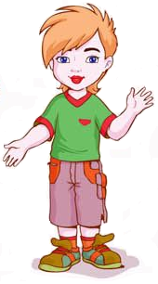
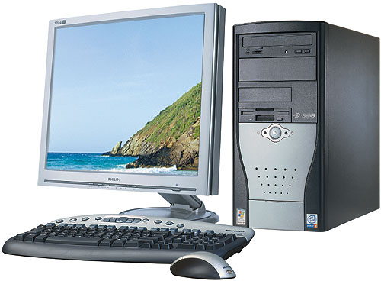
Назови и устно опиши изображённые объекты

Slide 3
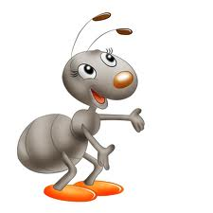
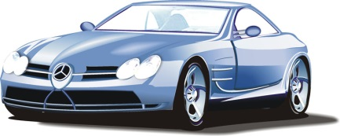
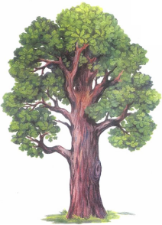
Соедини стрелками названия объектов с их изображениями
Название объекта
Рисунок объекта
автомобиль
дуб
муравей

Slide 4
Дополни таблицу
Объект | Вид объекта
стол | предмет
дождь | явление природы
 | предмет
день рождения
 | явление природы

Slide 5
Дополни таблицу
Объект | Вид объекта
предметы | Тетрадь, книга, __________ , _________, ___________________________________
живые существа | __________________________________ __________________________________
явления | Ураган, снег, __________ , _________, ___________________________________
событие | День рождения, _________ , _________, ___________________________________

Slide 6
Соедини стрелками названия объектов с качествами, с которыми их связывают
сова
черепаха
медведь
лиса
заяц
хитрость
трусость
неуклюжесть
медлительность
мудрость

Slide 7
Дополни таблицу
Название объекта | Описание объекта
_________________ | Инструмент, которым режут бумагу
принтер | _____________________________ _____________________________
монитор | _____________________________ _____________________________

Slide 8
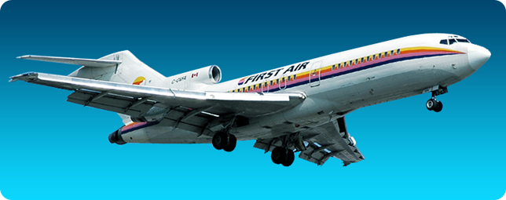
Самолёт – это объект. Информация о нём представлена в виде текстовых и графических данных. Допиши.
Текстовые ________ | ___________ данные
Самолёт – это летательный аппарат. Он может летать по воздуху с большой скоростью.

Slide 9

Преобразуй текстовые данные в графические. Для этого каждый объект задачи обозначь кружком с буквой по образцу
Примечание: объекты задачи – Саша и Дима. «Старше» – это название отношения между ними
Образец:
Текстовые данные | Графические данные
Живут два брата – Саша и Дима. Саша старше Димы

